Slide 1
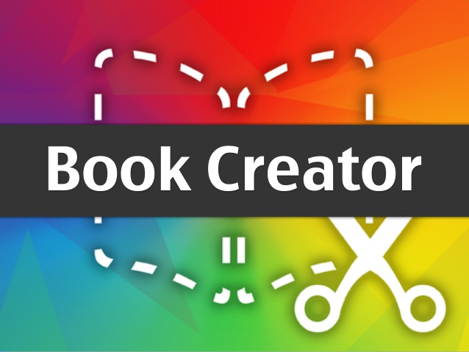
… par creâ straordenaris E-book

Slide 2
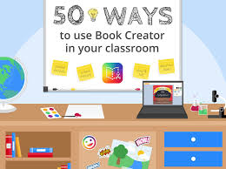
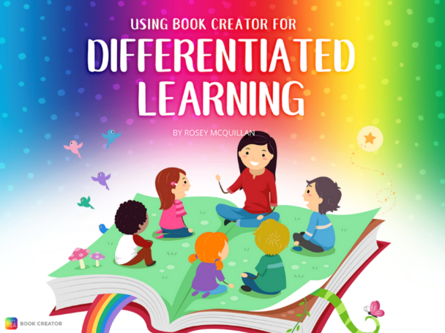
Book creator e je une app che si pues discjamâ a gratis te version base. Disponibile par plui plateformis, e ufrìs la pussibilitât di creâ e-book.
Si po lavorâ su iPad, trasformant un test in aparence noiôs intun interessant e plasevul libri digjitâl.
Il tutorial ti permetarà di vê une vuide par un prin svicinament.

Slide 3
Parcè doprâ ‘BooK Creator’ ?
Book creator al permet no dome di trasformâ un test intun libri digitâl, ma ancje di ufrî la ocasion ai fruts di frontâ e vinci plui sfidis:
chê di organizâ i spazis,
di armonizâ imagjins e tescj,
di sielzi caratars adats,
di decidi se e cemût regjistrâ un audio esplicatîf,
di afinâ il gust estetic e di svilupâ la creativitât.

Slide 4
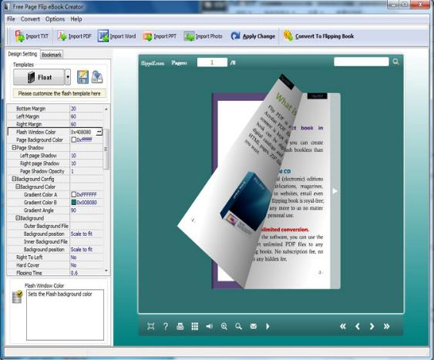
Book Creator al è adat pai fruts de scuele primarie che a puedin lavorâ e sielzi il format dal libri (verticâl, orizontâl o cuadrât).
Al è ancje za prontât
par sei completât (tant che fumet),
par zontâ fotos dal rulin o de fotocjamare,
par dissegnâ,
par digjitâ il test,
par regjistrâ un sun o impuartâlu de librarie di iPad.

Slide 5
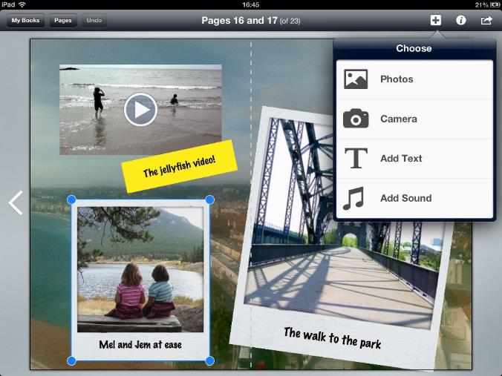
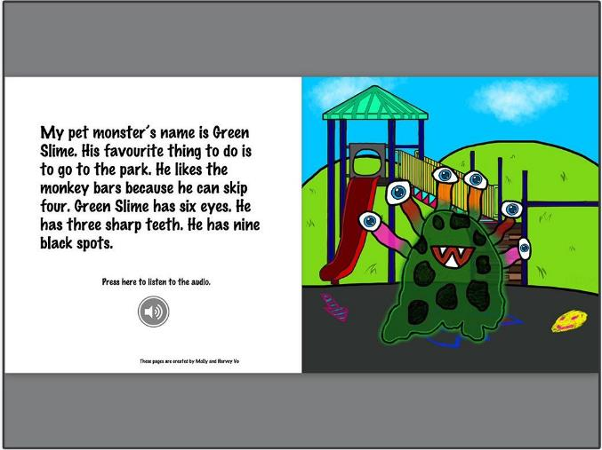
L’ ‘editor’ dal test al permet di sielzi
- la dimension dal caratar,
- il colôr,
- il fondâl,
- la ombrizadure,
- l’inliniament e il nivel dal ogjet par spostâlu in prin plan o metilu sul fondâl.

Slide 6
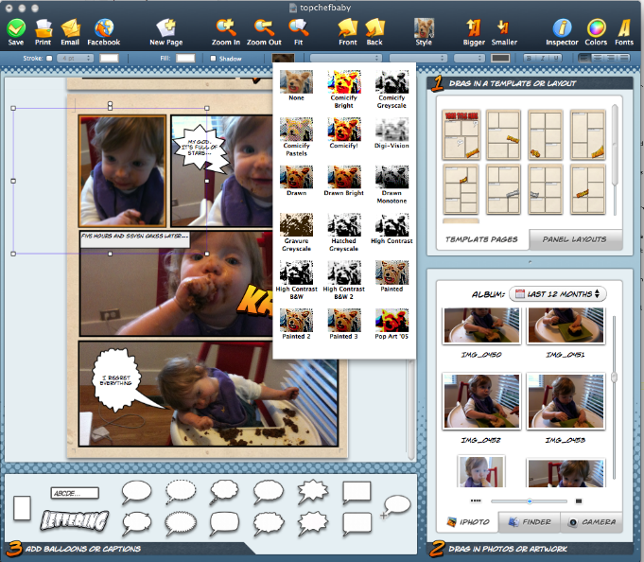
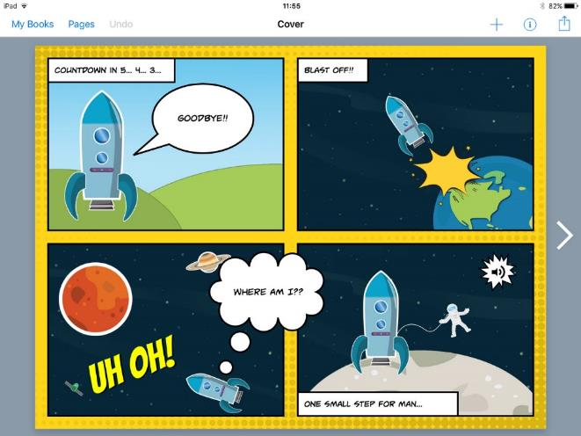
Tai ‘template’ pai fumets si cjatin tantis combinazions di panei che a deventin contignidôrs za prontâts te pagjine:
cetancj ‘ballons’,
caratars speciâi,
adesîfs,
formis… par rindi plui interessante la narazion e
plui plasevule la leture.

Slide 7
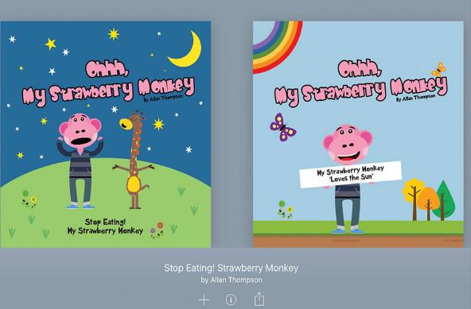
Une volte impagjinât il libri, e mancje une ultime operazion di fâ, che forsit e je la plui impuartante:
definî la cuviertine, che e varà di sintetizâ in sens visîf e cun pocjis peraulis il contignût dal libri.
Ancje cheste operazion e domande
ai fruts di fâ une sintesi concetuâl
e di identificâ i elements plui
impuartants de narazion.
A chest pont il lavôr al è pront par jessi condividût:
Cuale sodisfazion puedie sei plui grande dal fâ viodi a gjenitôrs e amîs il risultât dal lavôr realizât?

